Slide 1
И.З.Суриков
« Детство»
Словесные картины

Slide 2
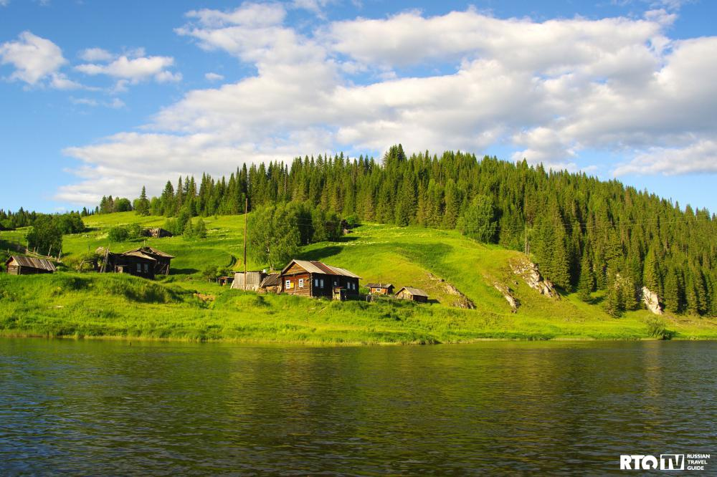

Slide 3
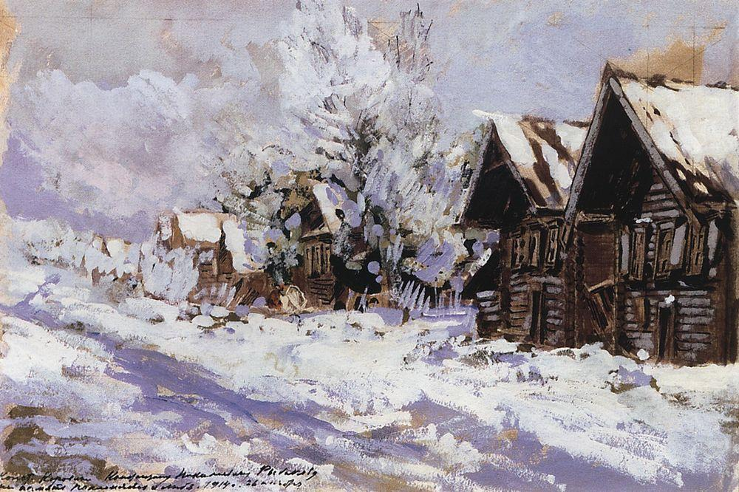
Вот моя деревня;
Вот мой дом родной;

Slide 4
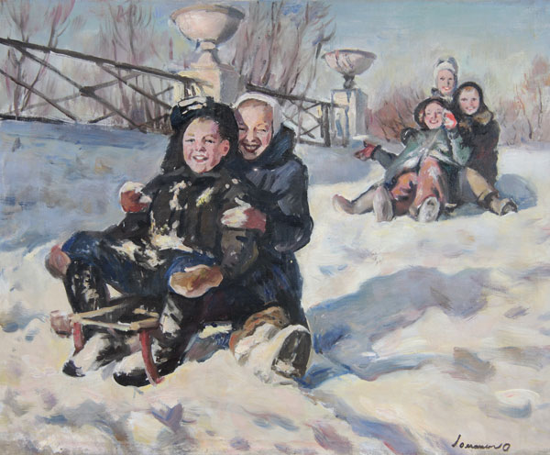
Вот качусь я в санках
По горе крутой;

Slide 5
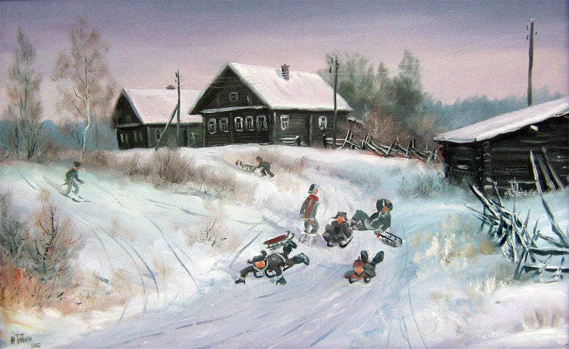
Вот свернулись санки,
И я на бок – хлоп!
Кубарем качуся
Под гору в сугроб.

Slide 6
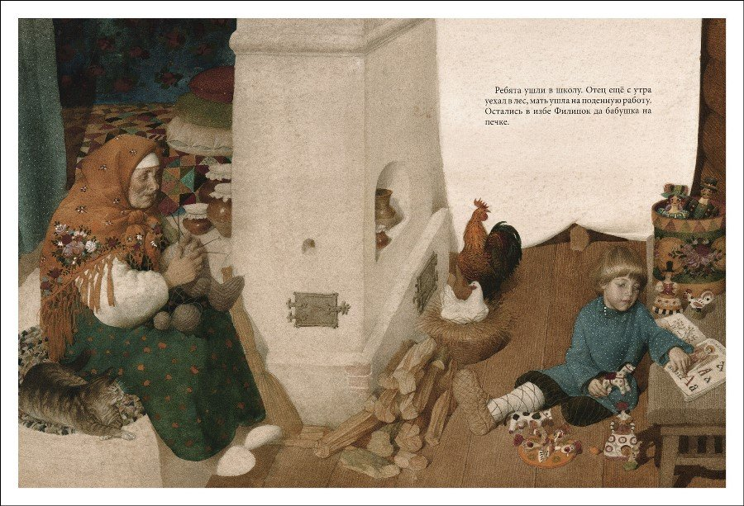
Ветхую шубёнку
Скинешь с плеч долой;
Заберёшься на печь
К бабушке седой.

Slide 7
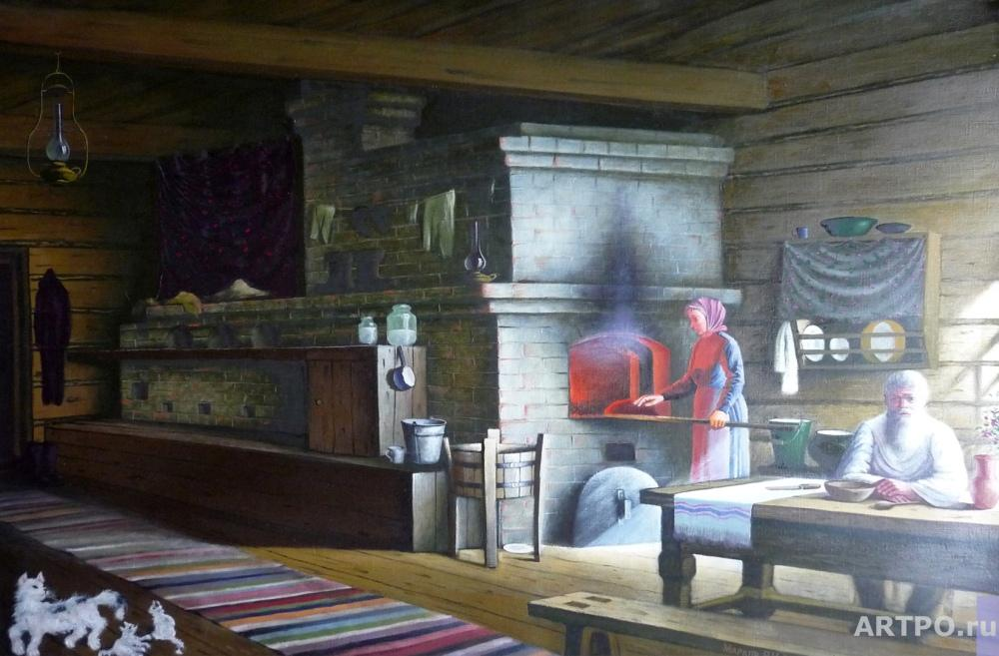

Slide 8
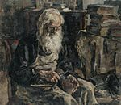
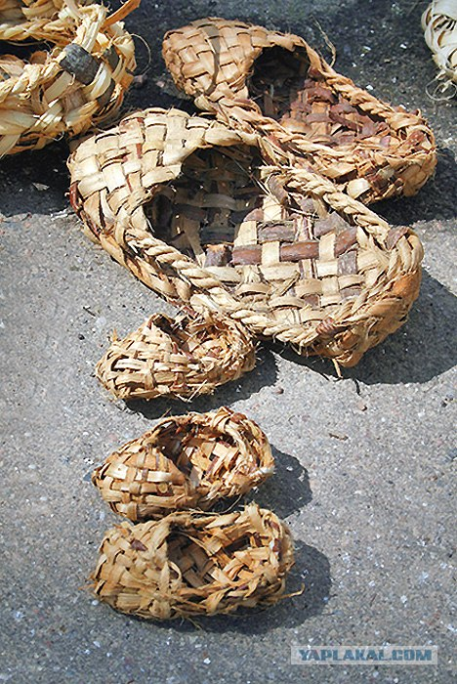
В уголке, согнувшись,
Лапти дед плетёт

Slide 9
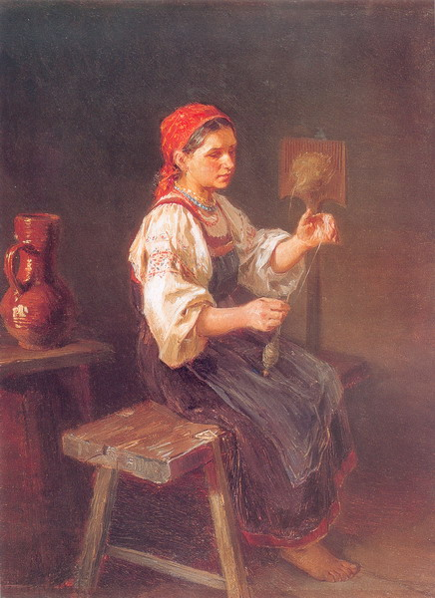
Матушка за прялкой
Молча лён прядёт.

Slide 10
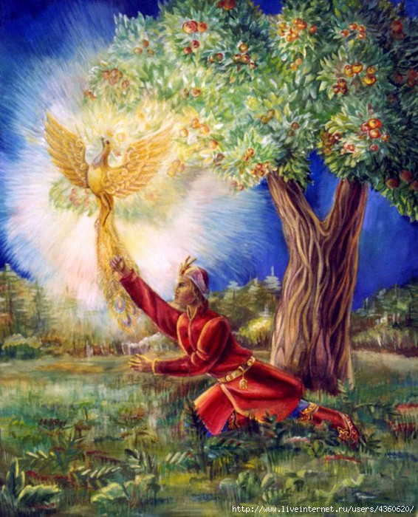
И начнёт мне бабка
Сказку говорить:
Как Иван-царевич
Птицу-жар поймал,

Slide 11
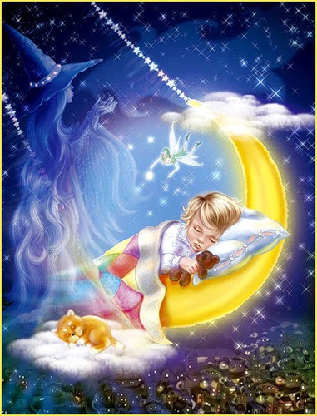
Я прижмусь к старушке…
Тихо речь журчит,
И глаза мне крепко
Сладкий сон смежит.

Slide 12
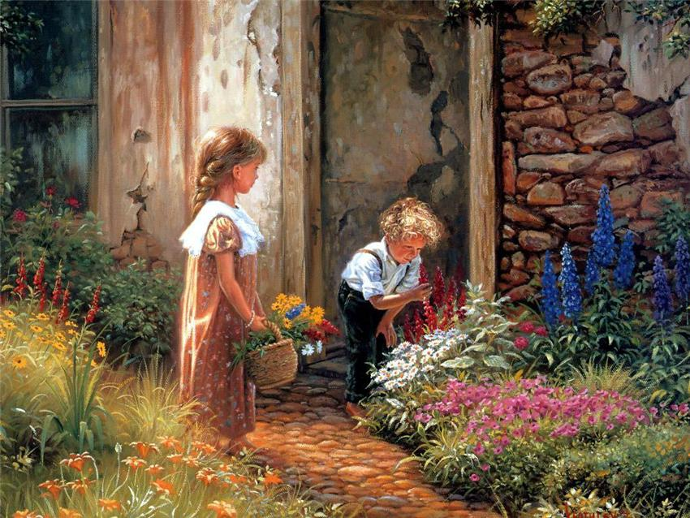

Slide 13
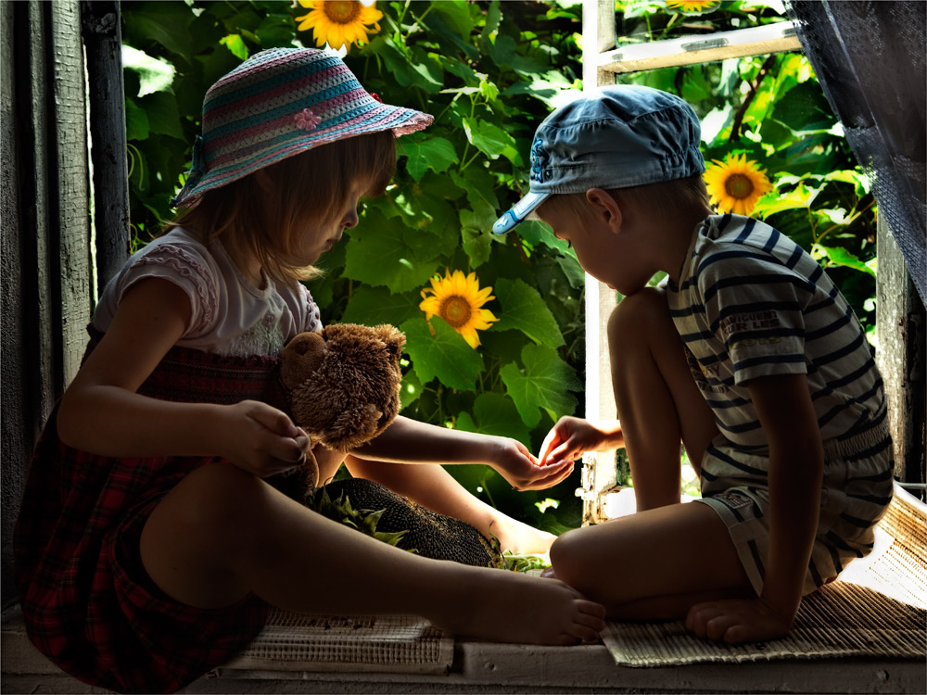

Slide 14
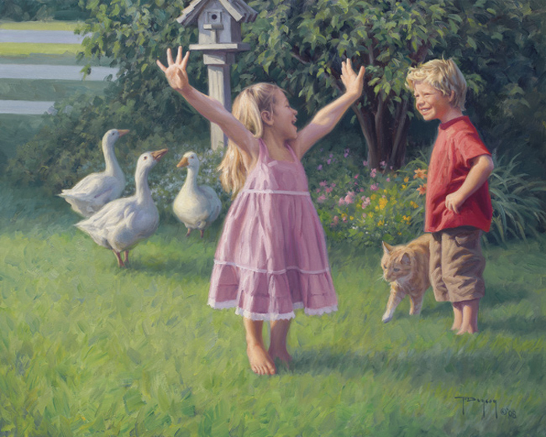
Весело текли вы,
Детские года!
Вас не омрачали
Горе и беда.

